Slide 1
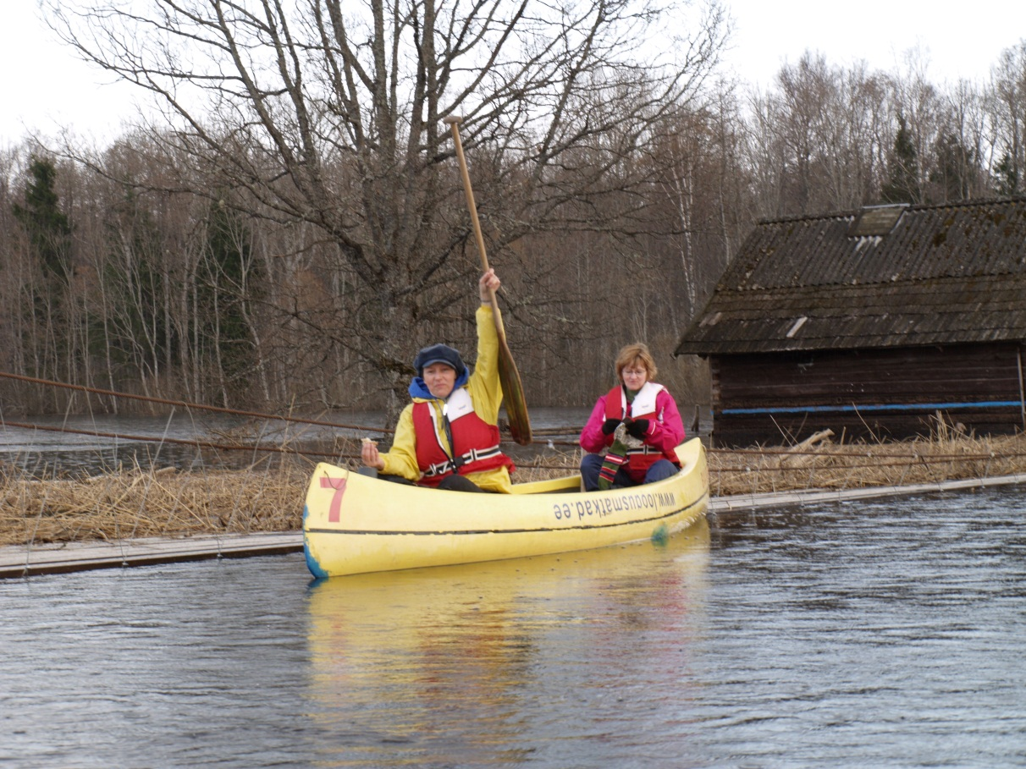
Kehaline aktiivsus
Eva Palk

Slide 2
Inimene on liikuv loom!

Slide 3
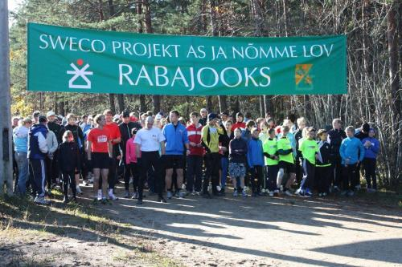
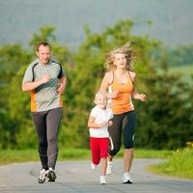
Kehaline aktiivsus ja sport
Mis on kehaline aktiivsus? Näited.
Mis on sport?

Slide 4
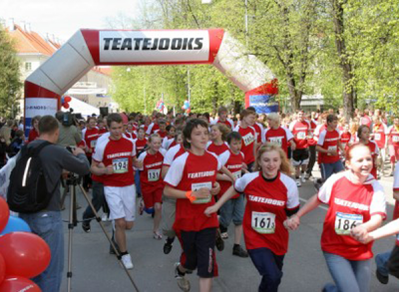
Kehaline aktiivsus
Mistahes liikumine, millega kaasneb energia kulutamine.
Too näiteid, mis kasu sa liikumisest saad?

Slide 5
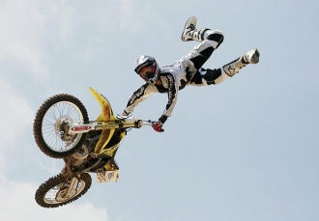
Sport
Sportimine ehk treening on sihipärane ja püsiv kehaline aktiivsus eesmärgiga arendada kehalisi võimeid.
Too näiteid, milliseid kehalisi võimeid sa spordiga saad arendada?

Slide 6
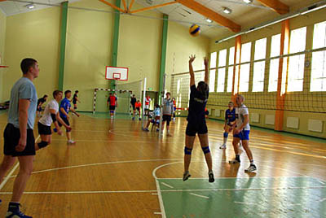
Sport
Rahvasport
Heaolu+kehalised võimed+eneseteostus+tervis
Võistlussport, tippsport
Tippsport=
maksimaalne saavutusvõime+ eneseteostus
Kujunevad sihikindluse, püsivuse ja tahteomadused

Slide 7
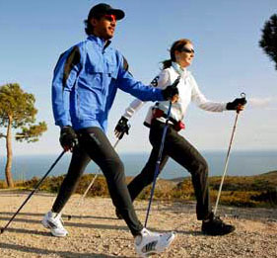
Liikumisvõimalused, rahvasport
Too näiteid liikumisvõimaluste kohta Pärnu linnas, oma kodukohas?
Too näiteid, rahvaspordivõimaluste kohta Pärnus, oma kodukohas?

Slide 8
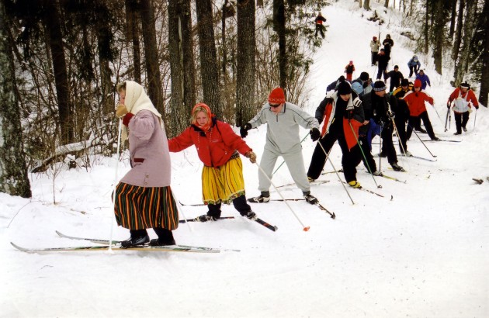
Rõõm liikumisest! ☺

Slide 9
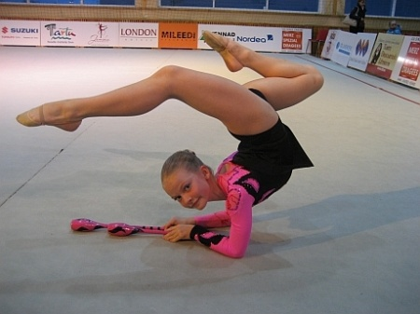
Kehaline aktiivsus ja tervis
Füüsiline tervis ehk kehaliste võimete arenemine
Too näiteid spordialade kohta?
Vastupidavus
Jõud
Kiirus
Painduvus
Tasakaal
Osavus, koordinatsioon
Too näiteid spordialade kohta?

Slide 10
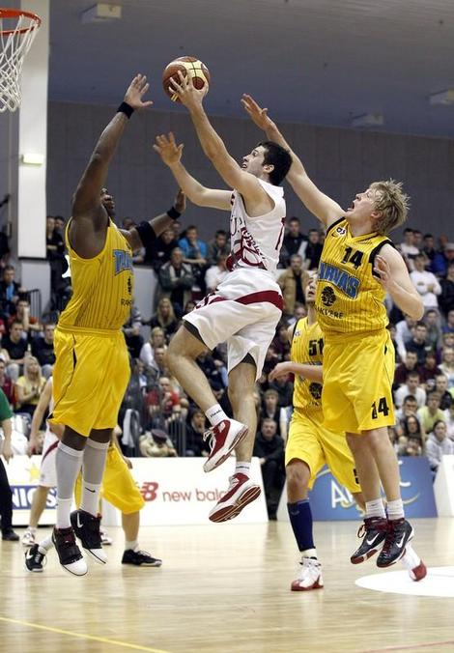
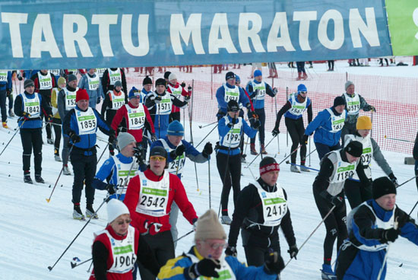
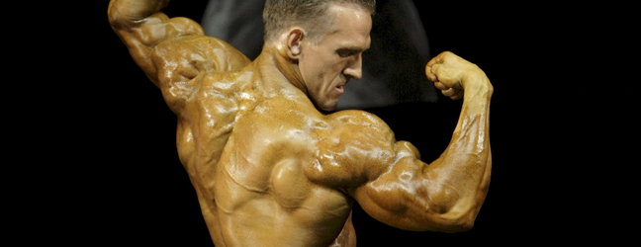

Slide 11
Kehaline aktiivsus ja tervis
Füüsiline tervis
Hoiab kehakaalu normis
Südame- ja veresoonkonnahaiguste riski vähenemine, ennetamine
Diabeedi ja vähkkasvajate ennetamine
Depressiooni ennetamine
Kujundab kehakuju ja rühti
Annab uusi kehalisi oskusi

Slide 12
Kehaline aktiivsus ja tervis
Vaimne tervis
Hea meeleolu ja energia
Võimalus eneseteostuseks
Tõuseb enesehinnang
Aitab toime tulla stressiga
Õppimisvõime suureneb, paraneb mälu
Õpetab eesmärke püstitama ja neid saavutama

Slide 13
Kehaline aktiivsus ja tervis
Sotsiaalne tervis
Leiad sõpru
Hea seltskonnaga vaba aja veetmine, meelelehutus
Oskus teha koostööd, vastutusvõime
Kogeda kaaslastega põnevust ja rõõmu
Saada tunnustust, toetust, abi
Avab uksi ja võimalusi valikute tegemiseks
Õpid ennast läbi suhtlemise paremini tundma

Slide 14
Kehalise aktiivsuse komponendid
Aeroobsed harjutused, näiteks sörkjooks, rattaga sõitmine, ujumine, suusatamine, jm. Too veel näiteid?
Südametegevus kiireneb, kaasneb higistamine, hingeldamine- keha varustatus hapnikuga suureneb
Mõõduka intensiivsusega tegevused
Suure intensiivsusega tegevused
Suure koormusega või treenimatusega ei saa keha piisavalt hapnikku ja lihased töötavad anaeroobselt.
Võivad esineda lihaste valulikkus ja krambid

Slide 15
Soovitused kehaliseks aktiivsuseks
Iga päev vähemalt üks tund mõõduka intensiivsusega aeroobseid tegevusi
Kolmel korral nädalas jõudu ja painduvust arendavad harjutused
Kolmel korral nädalas vähemalt poole tunni jooksul suure intensiivsusega kehalisi tegevusi
Maailma Terviseorganisatsiooni (WHO) soovitused

Slide 16
Kehaline aktiivsus ja tervis
Ülesanne: Milline on sinu kehaline aktiivsus ühes nädalas?
Milliseid kehalise aktiivsuse tervisemõjusid pead kõige olulisemaks?
Kuidas kehaline aktiivsus parandab sinu elukvaliteeti?
Milliseid kehalisi võimeid sa sooviksid enda juures edaspidi rohkem arendada? Milline spordiala seda toetaks?

Slide 17
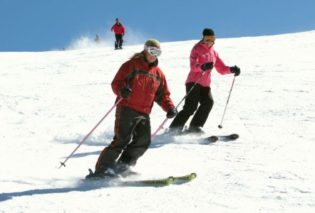
Kuidas valida?
See tegevus peab sulle meeldima!
Mõtle, mis on sinu eesmärk?
Liikumine on ALATI parem kui mitteliikumine!

Slide 18
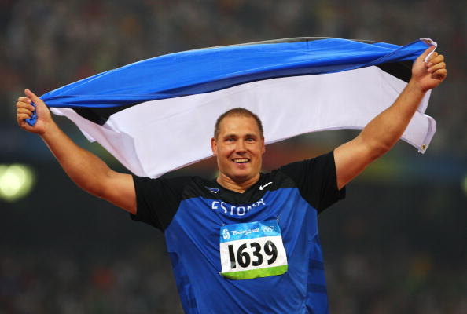
Tippsport
Kas sina tahaksid ise olla kuulus sportlane?
Millised probleemid kaasnevad tippspordiga?

Slide 19
Probleemid tippspordis
Terviseriskid:
Füüsiline ülekoormus
Vigastused- ka invaliidsus, kroonilised hädad
Suur vaimne pinge:
Eemalolek kodust perest ja sõpradest
Lepingud sponsoritega
Kaotus ja läbikukkumishirm
Pidev avalikkuse ja meedia tähelepanu ning kriitika
Vastuseis dopingu pakkujatele

Slide 20
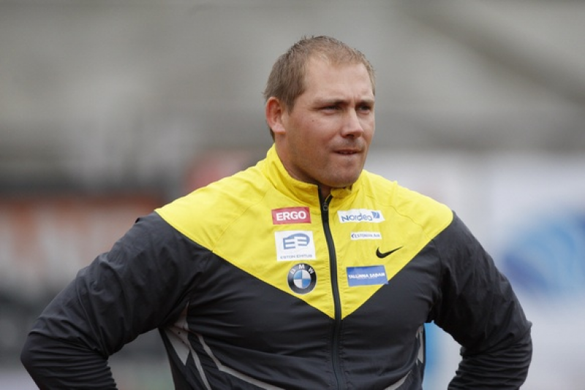
Mida sportlane tunneb ja mõtleb?

Slide 21
Kuidas suhtuda dopingusse?

Slide 22
http://www.healthylifestyleplus.com/lifestyle-2/make-healthy-lifestyle-choice-with-fitness/
http://www.jarva.ee/index.php?article_id=1462&page=540&action=article&
http://saturdaybriefing.outrigger.com/guest_experiences/rubbing-petroglyphs-at-outrigger-hotels/
http://www.wonderquest.com/
http://dxdfaintingincoils.blogspot.com/2012/03/codes-from-encryption-to-qr.html
http://www.naine24.ee/466102/elustiilimuutused-aitavad-alandada-vere-rasvasisaldust/
http://suusk.blogspot.com/2011_03_01_archive.html
http://www.rabajooks.ee/?op=body&id=377
http://www.tumblr.com/tagged/gerd-kanter?before=1344368682
http://y.delfi.ee/norm/86487/4147459_RVA7BJ.jpeg
http://arhiiv.sport.err.ee/suusk.php?0587581
http://rohelinemagnet.blogspot.com/2010/04/kepikond-sobib-koigile.html
http://www.kambja.ee/fotod/mesimumm/2009/lehtede-riisumine/Lehtede-riisumine-008
Kull, M., Part, K., Kõiv, K., Kiive, E. (2012). Tervis- minu valikud. 8.kl inimeseõpetuse õpik. Koolibri.

